Slide 1
DÉFENSE PROJECT
56172 - YOUSSEF EL MAJDOUL

Slide 2
SOMMAIRE
RÉPARTITION DES TÂCHES
Difficultés rencontrées
ARCHITECTURE DU PROJET
Django
Odoo
Script
POINTS IMPORTANTS DU CODE

Slide 3
RÉPARTATION DES TÂCHES
On a divisé en deux parties
Partie Odoo -> Moi
Partie Django -> Ayoub
Pour le script, on s’est mis à deux dessus

Slide 4
RÉPARTATION DES TÂCHES - Difficultés
Expliquez ce qu’on a fait était compliqué
Si on ne connaissait pas un minimum Odoo ou Django ça aurait été encore plus compliqué
Lorsqu’on était bloqué, il était difficile d’aider
On découvre ce que l’autre fait
Perdre beaucoup + de temps car comprendre le code
Souvent, l’aide ne servait pas à grand chose

Slide 5
RÉPARTATIONS DES TÂCHES – Nos erreurs
Travailler en pair programming
Mais c’était compliqué pour nous, vu qu’on travaillait la majeure partie du temps à domicile
Faire des mises au point de ce qu’on a fait plus souvent
Trop de travail avec d’autres cours
On ne se voyait pas trop

Slide 6
ARCHITECTURE DU PROJET
Deux applications web
Odoo
Interface admin
Django
Interface utilisateur
Besoin de faire la communication entre les deux
Script Python XML-RPC

Slide 7
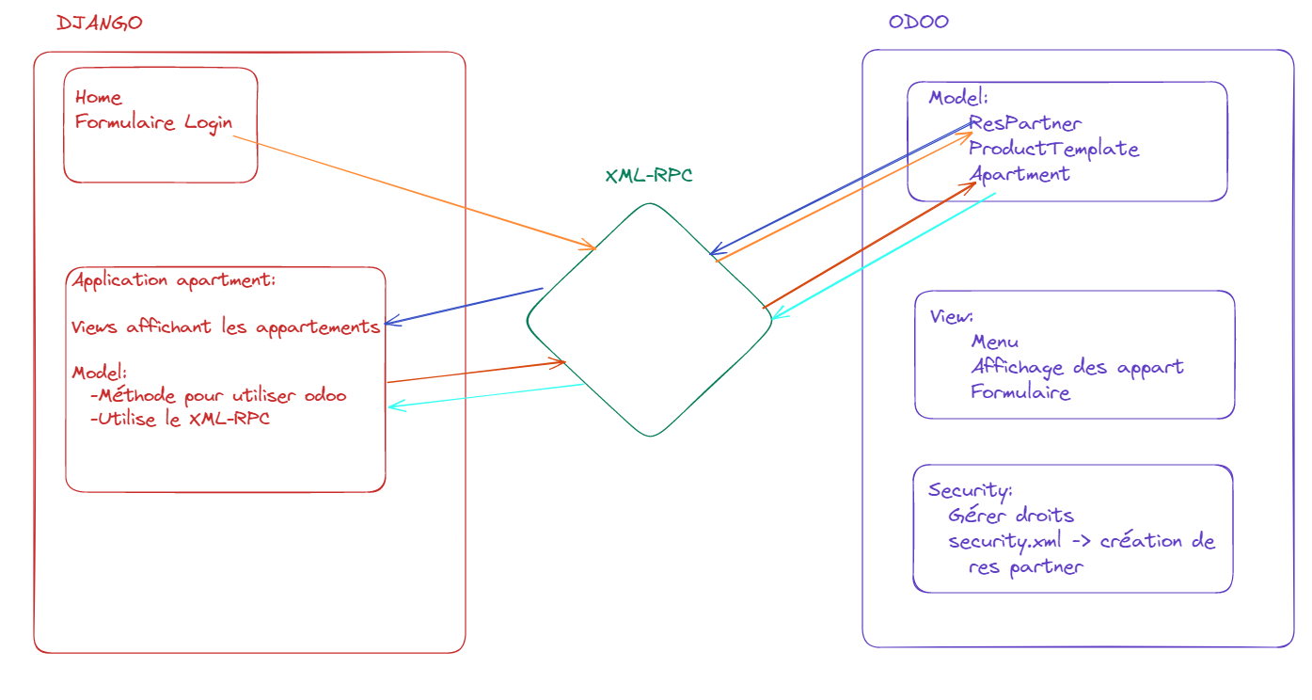
ARCHITECTURE DU PROJET

Slide 8
POINTS IMPORTANTS DU CODE
Model Apartment
Permet la création d’un objet apartment
Contient la définition de notre objet
Contient les contraintes nécessaires pour la création de notre objet
Permet de lier notre appartement à un acheteur
Permet de lier notre appartement à un produit
Model Product
Permet de rajouter deux champs à afficher dans le formulaire de création de produit
Permet de lier notre produit à un appartement

Slide 9
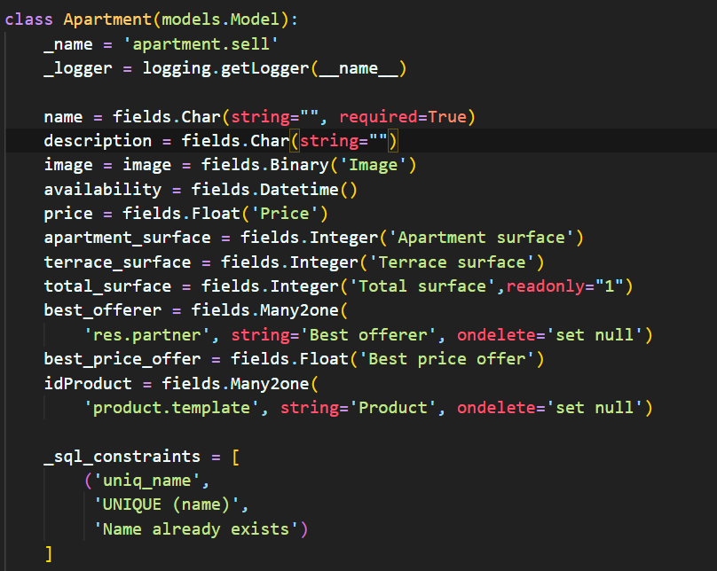

Slide 10
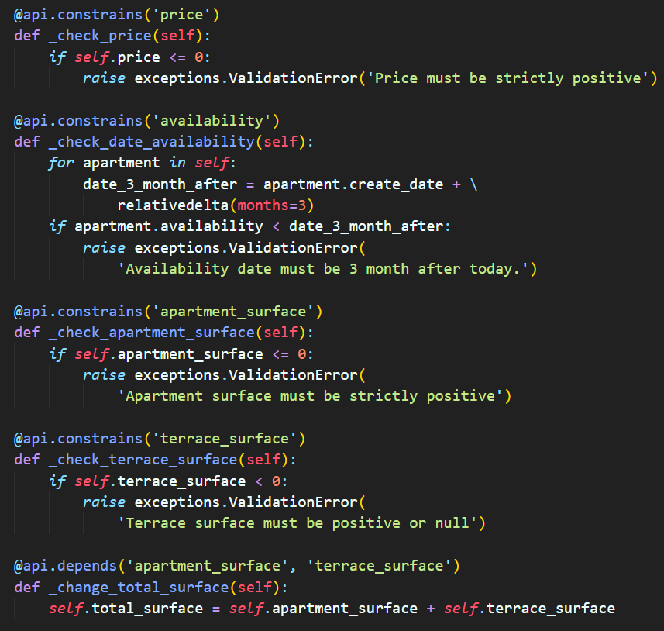

Slide 11
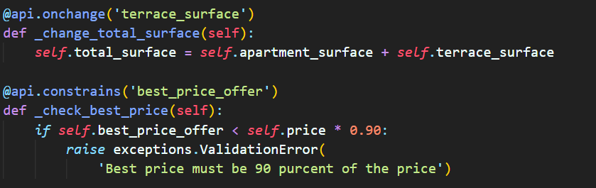

Slide 12
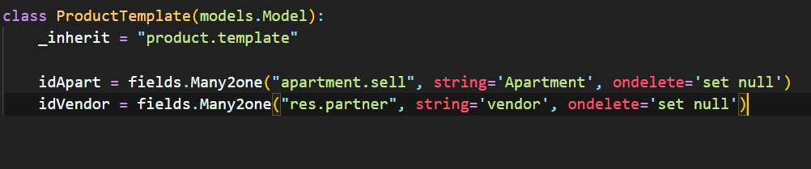

Slide 13
POINTS IMPORTANTS DU CODE
View Odoo
L’affichage du menu pour naviguer dans le module appartement
L’affichage des appartements sous forme de liste
Le formulaire de création d’appartement
La modification du formulaire product_template pour rajouter deux champs
Ajout du module Stock
Pour la gestion des stocks d’appartement

Slide 14
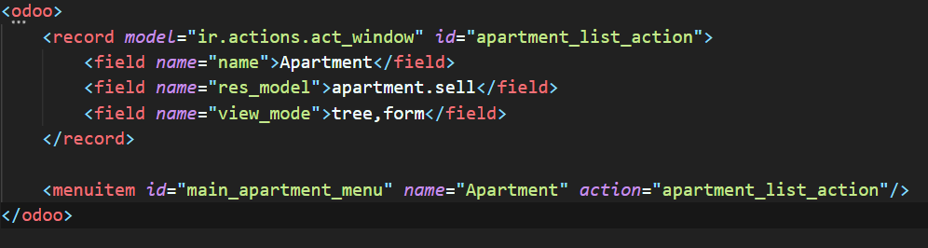

Slide 15
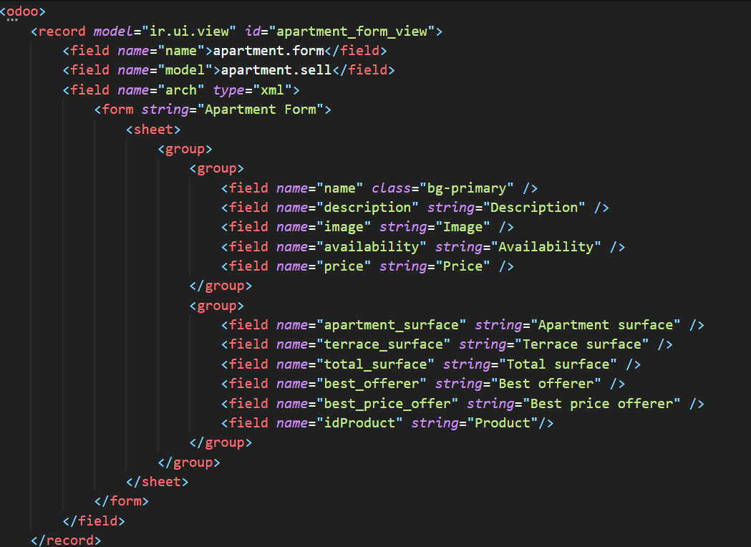

Slide 16
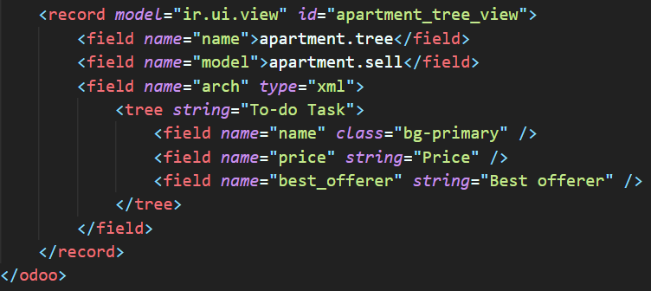

Slide 17
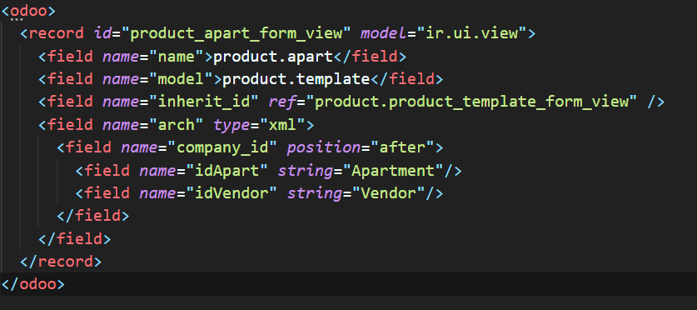

Slide 18
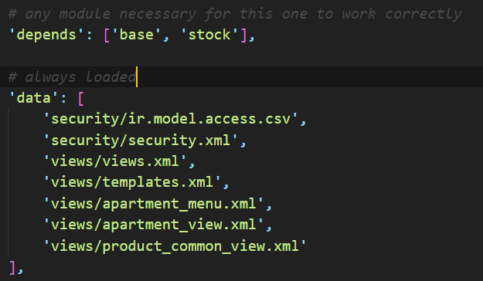

Slide 19
POINTS IMPORTANTS DU CODE
Au niveau de Django
L’application apartment
Permet la connexion sur Odoo
Permet la création d’un nouvel offreur
Permet d’obtenir les données d’appartement
Permet de définir un nouvel offreur avec un nouveau prix
Permet l’affichage des appartements

Slide 20
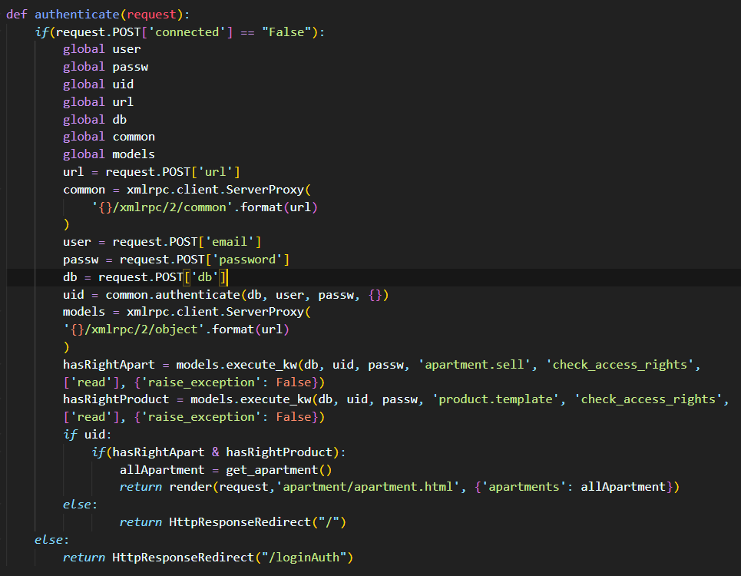
Crée une connexion avec Odoo pour accéder
au méthode générique
Crée une connexion pour accéder aux méthodes d’interaction
avec les modèles et les enregistrement d’Odoo
models.execute_kw permet CRUD

Slide 21
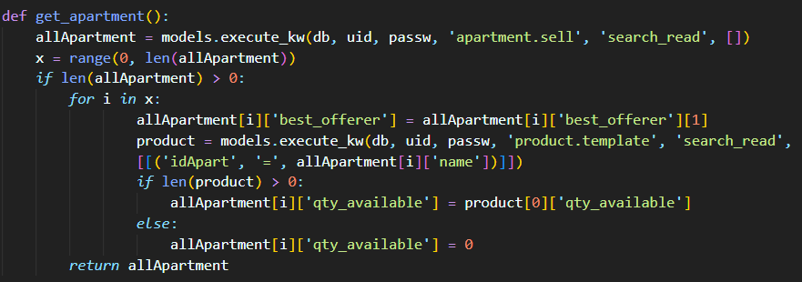

Slide 22
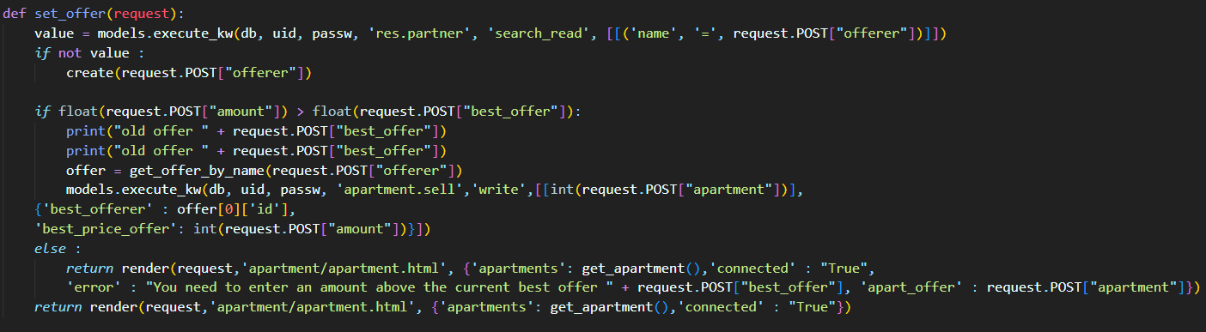

Slide 23
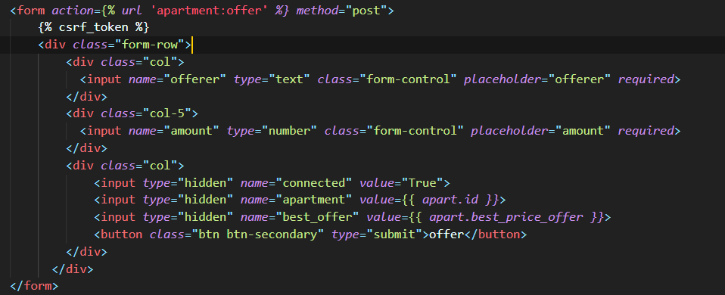

Slide 24
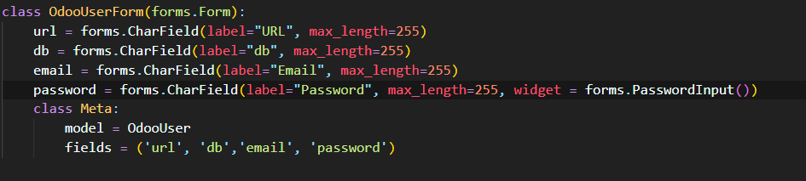
POINTS IMPORTANTS DU CODE
L’application home
Permet d’afficher la page de connexion
Permet la création du formulaire de connexion

Slide 25
